Slide 1
Covid19 et Vaccination: toutes vos questions
Dr Ch. Martin
CHU Saint-Pierre, Bruxelles

Slide 2
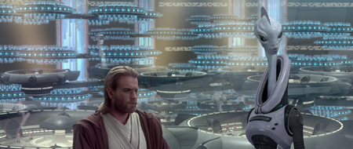
Comment les vaccins Covid ont-ils été créés si rapidement?

Slide 3
Un délai de développement exceptionnellement court, à la « vitesse de l’éclair »!
Situation inédite:
6 mois entre la déclaration de l’épidémie et la mise en place des essais de phase 3,
10 mois ½ pour les premiers résultats d’efficacité clinique
< 1 an pour le début de la vaccination
Rendue possible par :
les progrès scientifiques en immunologie et virologie (carte génétique du SARS-CoV-2 disponible dès janvier)
l’existence de technologies développées antérieurement pour d’autres vaccins (plateformes vaccinales)/médicaments, en particulier en préparation d’une maladie infectieuse émergente (post-H1N1)
l’identification de la protéine S comme antigène de choix lors des épidémies de SARS et MERS
l’exceptionnelle mobilisation des équipes de recherche et des Etats pour le financement
la mobilisation des volontaires pour réaliser les essais cliniques rapidement
la compression des délais administratifs habituels
l’anticipation des industriels et des Etats pour le développement industriel de la production (risque financier++)
Coalition for Epidemic Prepardness Innovation

Slide 4
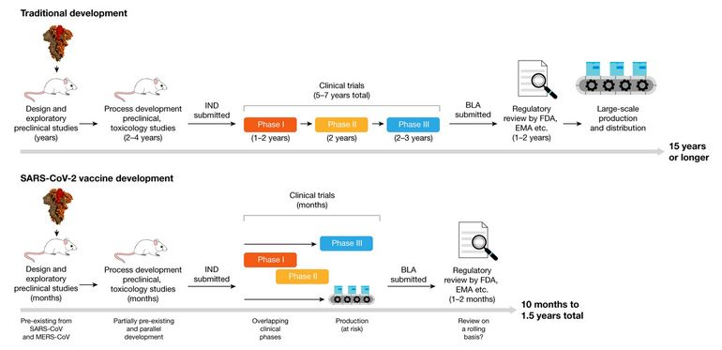
Deux lignes du temps. Au-dessus : le temps de création d'un vaccin en temps normal. En dessous : la course contre la montre lancée pour trouver un vaccin contre le Covid-19. - © https://www.nature.com/articles/s41586-020-2798-3/figures/1

Slide 5
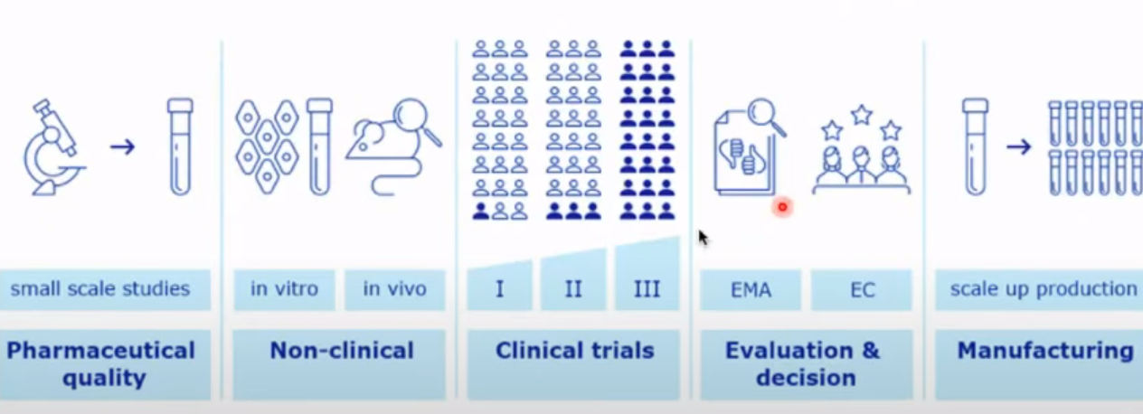
Développement des vaccins COVID
Les vaccins COVID-19 ont été développés selon les mêmes exigences légales de qualité, de sécurité et d'efficacité pharmaceutiques que les autres médicaments
Aucun vaccin ne sera administré en Belgique sans approbation de l’agence Européenne du médicament (EMA)ET sans accord de l’AFMPS

Slide 6
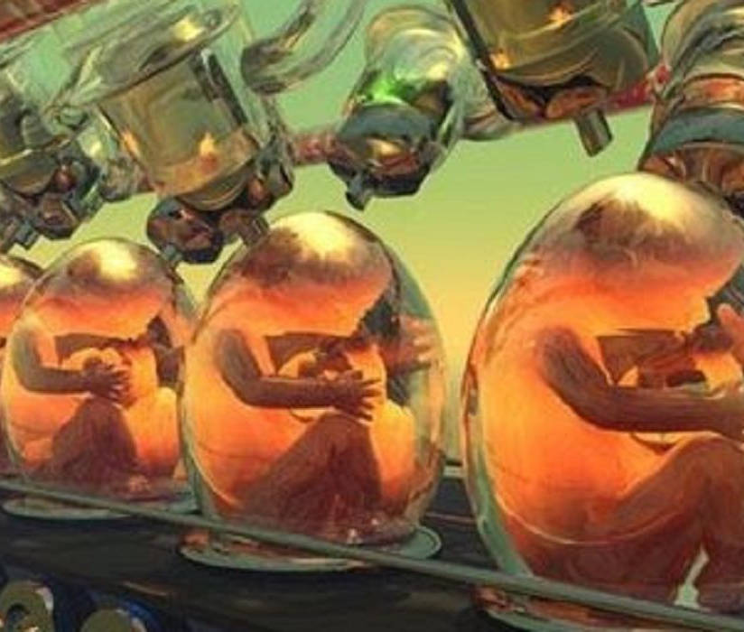
Comment fonctionnent les vaccins à ARNm? Y a-t-il un risque de modification de l’ADN?

Slide 7
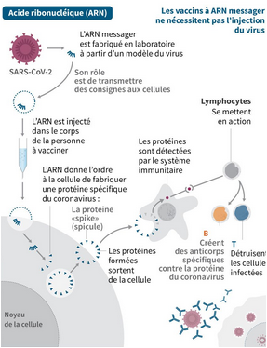
L’ARN messager (mRNA) : explication en français dans le texte
«on injecte une notice» ⬄ pas de chromosome, pas d’ADN, cela reste à l’extérieur du noyau où se trouve notre ADN
C’est lu par « l’usine de notre cellule » (les ribosomes ) pour fabriquer une protéine de surface du Covid (pas le virus!) qui est présentée au système immunitaire, exactement comme si c’était un virus ⬄ bonne réponse immunitaire
Ce message se désintègre après avoir été lu (quelques minutes)
Développement de nombreux vaccins ARNm (Zika, Chik, influenza, CMV, rage, hMPV) pas encore sur le marché

Slide 8
La technique mRNA : avantages - inconvénients
Avantages | Inconvénients
Faciles et rapides à produire à grande échelle, éventuellement à adapter si variant | Ils sont très instables et très fragiles (on doit les encapsuler dans des bulles lipidiques)
Imitation de ce qui se passe dans l’infection naturelle d’où réaction immunitaire complète, avec stimulation aussi bien de la réponse immunitaire cellulaire (lymphocytes T CD4+ et CD8+), que de la réponse immunitaire humorale (production d'anticorps) | Comme ils sont très fragiles on doit les conserver à très basse température. SI on les conserve mal, ils sont détruits …. et on injecte quelque chose d’inactif
Chaque dose vaccinale est extrêmement pure (pas d’adjuvant) | Effets secondaires locaux et généraux (e.a. à cause des bulles lipidiques)
Ils n’interagissent pas avec le génome (restent dans le cytoplasme ) et dégradation rapide et ne circule pas dans le corps | Technologie connue depuis >20 ans mais pas du grand public car pas de vaccin avec cette technologie disponible actuellement

Slide 9
Peut-on faire une maladie vaccinale? Quelles sont les effets secondaires? Quelles sont les contre-indications?
Pas possible de faire une maladie vaccinale car on n’injecte que la notice d’une protéine, le virus complet (donc infectieux) n’est jamais présent

Slide 10
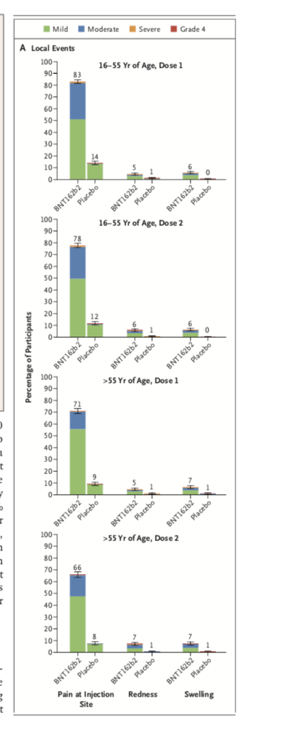
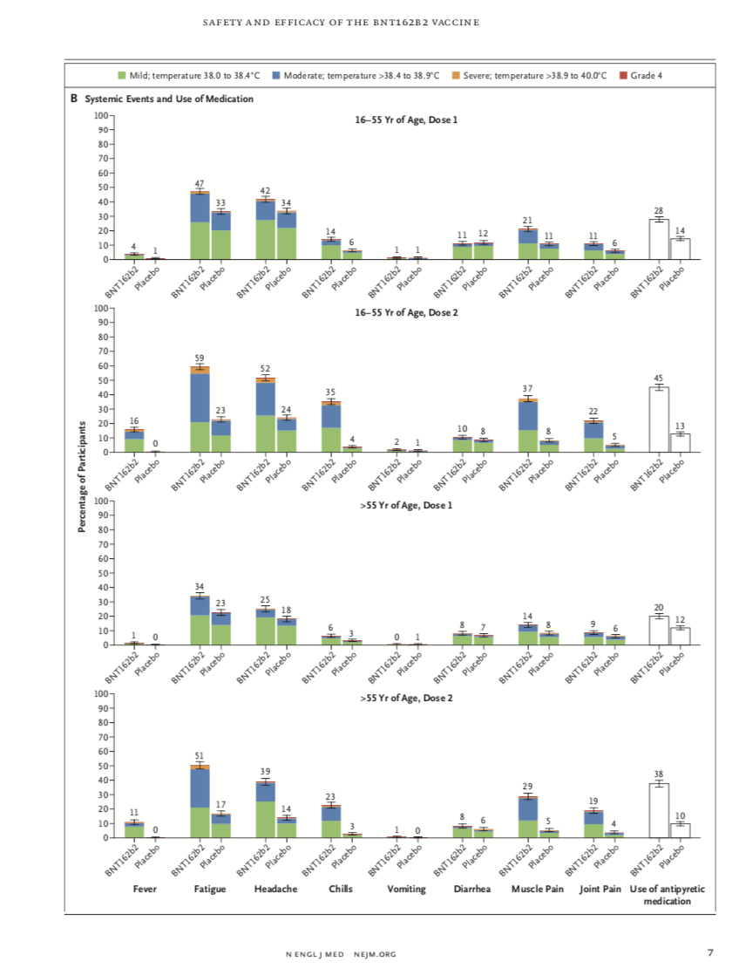
Effets secondaires du vaccin Pfizer-BioNTech
Principaux effets secondaires:
locaux: douleur et rougeur au point d’injection
Généraux
- fièvre 10-15%
- maux de tête 50%

Slide 11
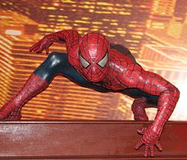
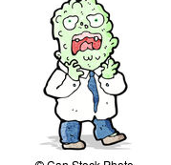
Effets secondaires
Grande majorité des effets secondaires : le lendemain de la vaccination et durée <3 jours (plutôt 1-2).
Effets secondaires attendus et classiques des vaccins
30-40% prendront du paracetamol
Un peu plus fréquents après la 2ème dose et chez les personnes plus jeunes

Slide 12
Réactions allergiques?

Slide 13
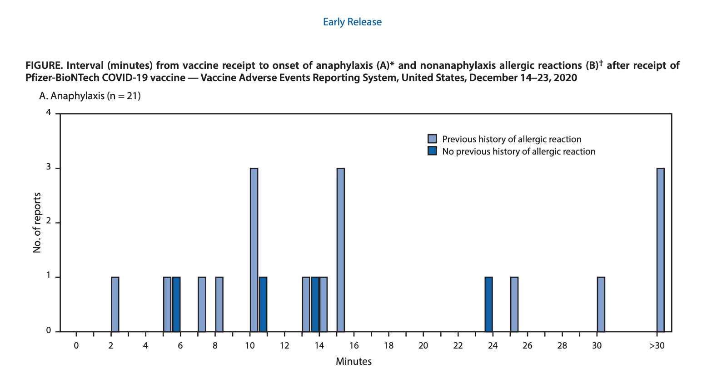
Réactions anaphylactiques/anaphylactoïdes
Très probablement liées au PEG, une des nanoparticules lipidiques
Connu avec d’autres medicaments PEGylés
Estimation actuelle: 11/1 000 000 doses: 0.00005% de risque
Traitable, aucune séquelle

Slide 14
Contre-indications
Allergie à l’un des composants du vaccin (dont PEG)
Attention aux grands allergiques

Slide 15
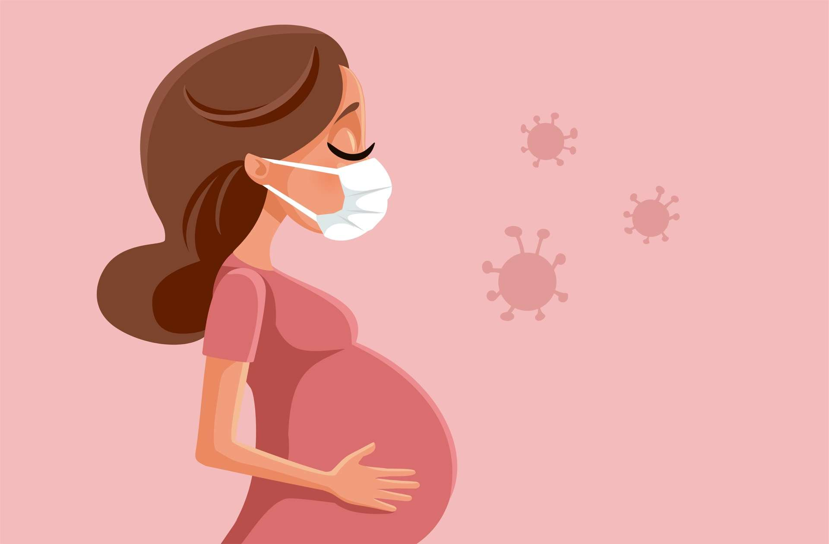
Quid des femmes enceintes, allaitantes ou désirant être enceinte?

Slide 16
Pas de données chez les femmes enceintes et allaitantes, par mesure de précaution, la grossesse et l’allaitement sont des contre-indications à la vaccination Covid
Etude en cours chez Janssen&Janssen
Pour les femmes qui veulent tomber enceinte: on conseille d’attendre deux mois après le vaccin par mesure de précaution (en général un mois après un vaccin vivant)
Études animales classiques: aucun signal négatif de sécurité en terme de tératogénicité

Slide 17
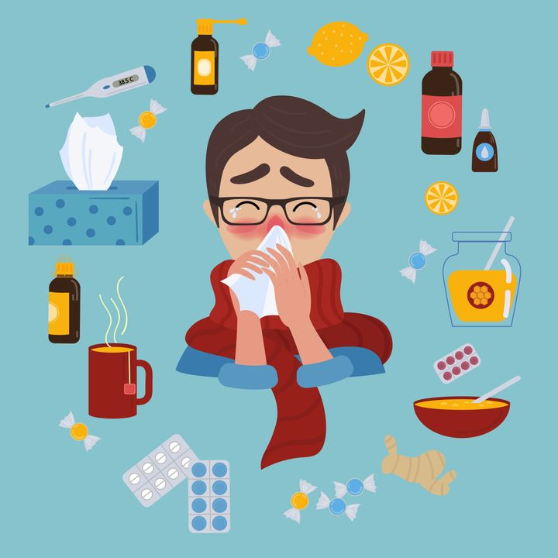
Peut-on se faire vacciner si on est malade?
Il est déconseillé de se faire vacciner si on présente de la temp >38.5°
Attendre 14j si on a le Covid19 (symptomatique ou non)

Slide 18
Doit-on se vacciner si on a des anticorps? Si on a déjà eu le Covid19?
Efficacité idem et plus (déjà après une dose) chez les personnes qui ont déjà fait le Covid19

Slide 19
Décroissance des Ac après infection naturelle

Slide 20
Combien de temps après la vaccination est-ce efficace? Quelle efficacité peut-on en attendre? et chez les personnes âgées?
10 jours après la première dose: efficacité apparaît
Elle est max 2-4 semaines après la deuxième dose

Slide 21
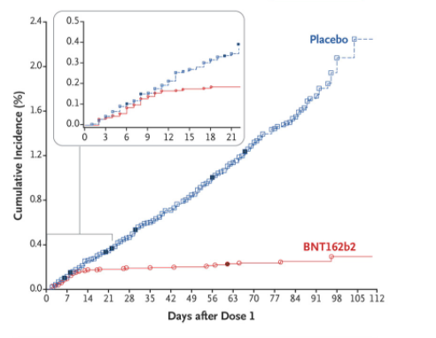
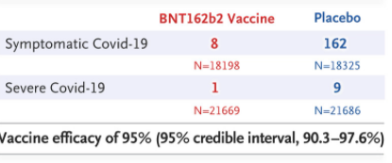
Vaccin mRNA: Pfizer/BioNtech
Etude de phase 3 (placebo versus vaccin)
95% d’efficacité
43538 participants!
42% vaccinés > 55 ans
Pas encore de données sur infections asymptomatiques
Polack et al NEJM 10 dec 2020

Slide 22
Résultats phase 3: Pfizer-BioNTech

Slide 24
Que se passe-t-il si on n’a reçu qu’une seule dose?

Slide 25
Déjà bonne efficacité… Mais combien de temps?

Slide 26
Le vaccin sera-t-il adapté en fonction des variantes du virus?
Facilement, c’est un des grands avantages des vaccins à ARNm!
On peut changer la mode d’emploi facilement

Slide 27
Combien de temps dure la protection vaccinale?
Au moins 6 mois (les données arrivent…avec le temps)
Probablement plus longtemps avec deux doses % une dose (basé sur beaucoup d’autres vaccins)

Slide 28
Pourquoi dit-on que 70% de couverture vaccinale pourrait suffire pour protéger une population? Pourquoi vacciner les soignants dans une maison de repos où les résidents sont vaccinés?

Slide 29
Principe l’immunité « de cohorte »: on ralentit/bloque la circulation du virus

Slide 30
Peut-on être contagieux quand on est vacciné? Combien de temps devra-t-on continuer les mesures-barrière?

Slide 31
Données sur les animaux vaccinés (en faible nombre): très peu ou pas de virus au niveau naso-pharyngé chez les animaux vaccinés
Logiquement…moins ou non contagieux quand on est vacciné (ex: rougeole)
Mais on n’a pas encore ces analyses-là dans les études vaccinales: donc on est prudent en attendant
Ccl: seule solution → viser une couverture vaccinale élevée pour limiter la circulation virale

Slide 32
Les vaccins en question : ce qui nous rassure
95% des effets secondaires surviennent dans les 6 semaines et surtout les 5 premiers jours => on a largement ce recul
Comme pour tous les vaccins, et probablement plus particulièrement pour les vaccins avec PEG/polysorbate, il faut surveiller les patients 15 à 30 min
Testé sur des dizaines de milliers de personnes (phase III normalement sur des milliers de personnes)
Il y a une transparence accrue (partage des protocoles d’étude, des résultats intermédiaire …) et le contrôle scientifique est immense
L’ARN messager est une (semi-)nouvelle technique dans les vaccins mais est connue depuis >20 ans et appliquée chez l’homme avec succès depuis longtemps, par ex en immunothérapie pour certains cancers
Le vaccin contre l’Ebola (adénovirus) a été produit en quelques mois lors de l’épidémie de 2015, et depuis est administré à tous les travailleurs de santé qui partent sur ces épidémies → extinction des épidémies depuis lors

Slide 33
NOMBRE DE DOSES
PRÉ-COMMANDÉES
PAR LA BELGIQUE
7,7 millions
5 millions
5 millions
2,9 millions
2 millions
TAUX D’EFFICACITÉ
ANNONCÉ
70%
MOYENNE
INCONNU
95%
INCONNU
94,5%
TYPE DE VACCIN
VECTEUR VIRAL
VECTEUR VIRAL
ARN
ARN
ARN
PHASE D’AVANCEMENT
PHASE 3
PHASE 3
PHASE 3
PHASE 2
PHASE 3
NOMBRE DE
DOSES À INJECTER
& SEMAINES D’INTERVALLE
2 doses 2e à 28 jours
1 ou 2 doses 2e à 56 jours
2 doses 2e à 21 jours
2 doses 2e à 28 jours
2 doses 2e à 28 jours
STOCKAGE LONG TERME
Entre +2°
et +8C
Réfrigérateur ordinaire
Stockage
-75° à long
terme
PAS D’INFO
PAS D’INFO
DÉFINITIVE

Slide 34
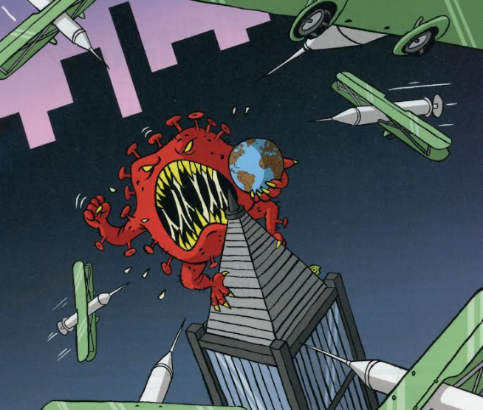
Merci de votre attention!
Des questions?

